Slide 1
Детская литература в жизни семьи
Анкетирование родителей и детей
Анализ выполнила Дударева А.А.

Slide 2
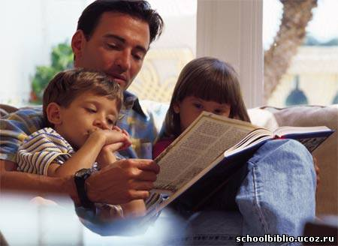
В опросе приняли участие родители –
172 человека и
дети –
150 человек

Slide 3
Читают ребенку,%

Slide 4
Любимый писатель ребенка,%

Slide 5
Среди детских писателей популярны:
Чуковский К.И.-36%, С.Я. Маршак- 23%,
А.Л. Барто- 18%
А.С. Пушкин- 9%, С.В. Михалков – 7%,
русские народные сказки- 5%
Г.Х. Андерсен- 1%, Л.Толстой- 0,5%,
В.Г. Сутеев – 0,5%

Slide 6
Любимое литературное произведение ребенка (жанр),%

Slide 7
Читают ли тебе книжки дома? (вопрос для детей),%

Slide 8
Кто тебе читает книжки? (вопрос для детей),%

Slide 9
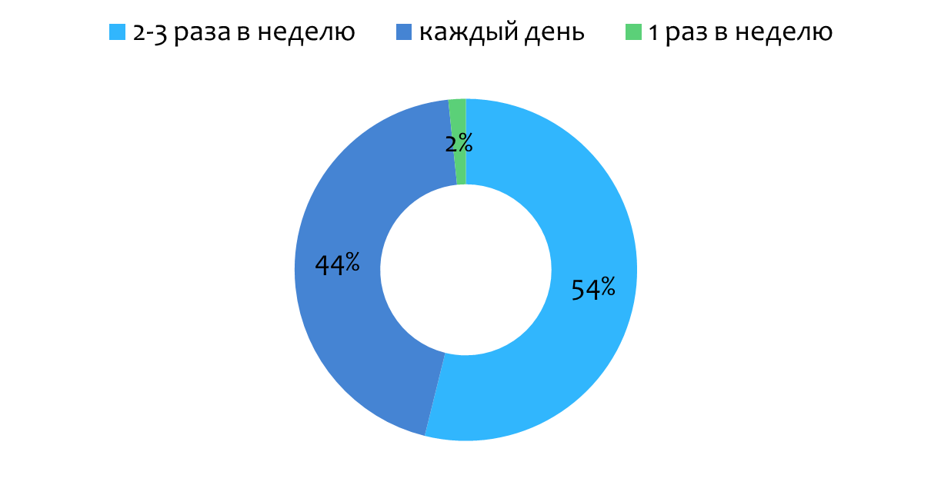
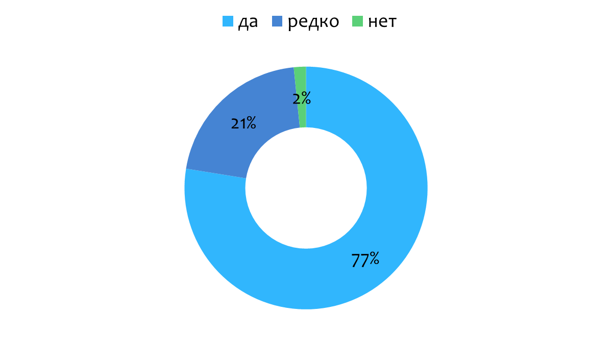
Читаете ли вы
ребенку книжки?
С какой регулярностью?
(вопрос для родителей)
Читают ли тебе
дома книжки?
(вопрос для детей)

